Slide 1
第21話
ウイルスに
感染（かんせん）してしまったら？ その２
情報モラル教育

Slide 2
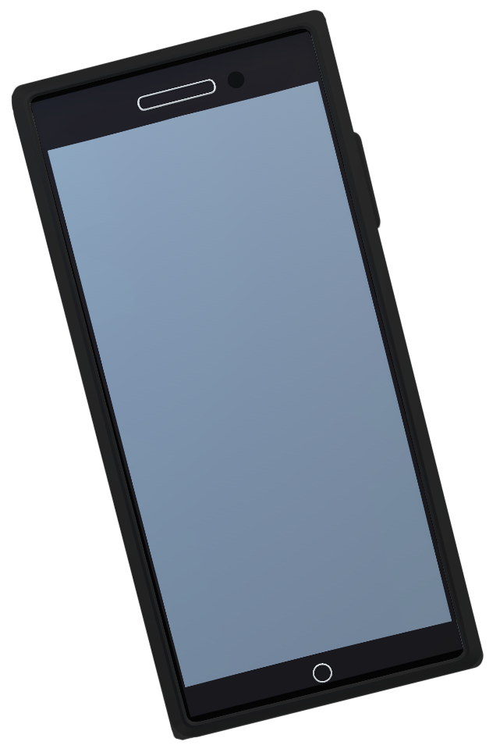

21. ウイルスに感染してしまったら？ その２
美波さんのスマートフォンに、運送会社からメールが届きました。ですが今日は荷物が届く予定はありません。
今日は1日中
家にいたけどなあ
運送会社さん
からメールだ
From: 〇〇unnyu.com
宅配しましたが不在でした。
○○運輸
美波（みなみ）さん
http://〇〇unyu-abc.com

Slide 3
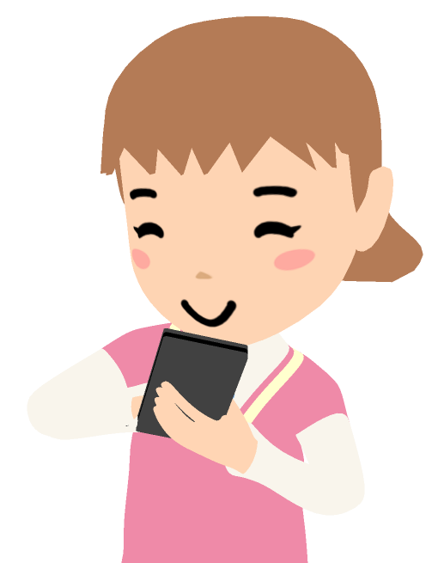
21. ウイルスに感染してしまったら？ その２
知っている業者だったので、美波さんは安心して表示されているURLを押しました。
〇〇運輸さんなら
安心だね
このリンクを
押せばいいのかな
From: 〇〇unnyu.com
宅配しましたが不在でした。
○○運輸
http://〇〇unyu-abc.com

Slide 4


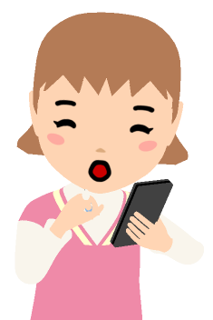
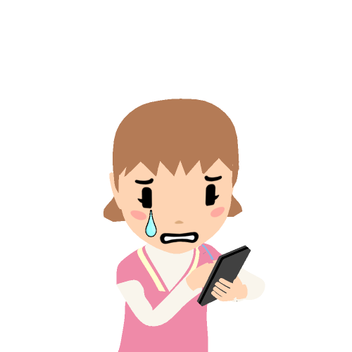


21. ウイルスに感染してしまったら？ その２
ところが、その後からスマートフォンの動きがおかしくなってしまいました。そのうえ、知らない人やお店から大量にメールが届くようになったのです。
なんでこんなに
メールが来るんだろう
動きもおかしいし、
どうしよう・・・

Slide 5

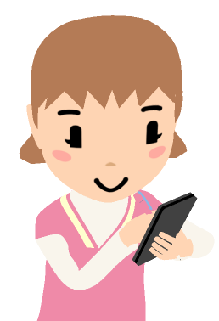

21. ウイルスに感染してしまったら？ その２
何がいけなかったのか
一緒に考えてみよう！
これ誰だろう？
とりあえず
ファイルを
開いてみるか
てんぷ
メールの添付ファイルや、インストールしたアプリから、ウイルスに感染してしまうことがあります。なかには、サイトを見るだけで感染するものもあります。
有名な会社名を利用するなど、手口が巧妙になっているため、十分注意しましょう。
こうみょう
スマートフォンには、あなたや家族、友人の個人情報がたくさん入っています。そのため、ウイルス対策をしっかり行いましょう。
ウイルス対策ソフトをインストールしておく
ウイルス対策ソフトを毎日アップデートする

Slide 6

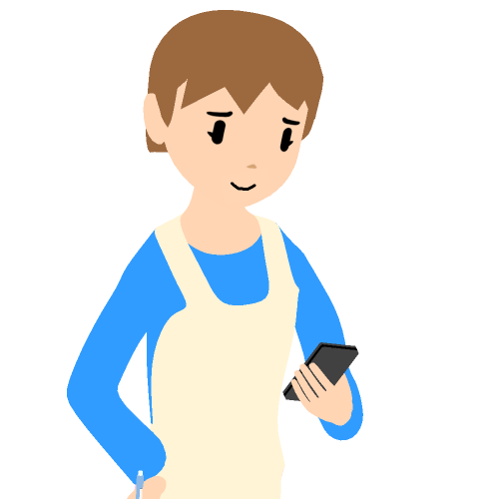

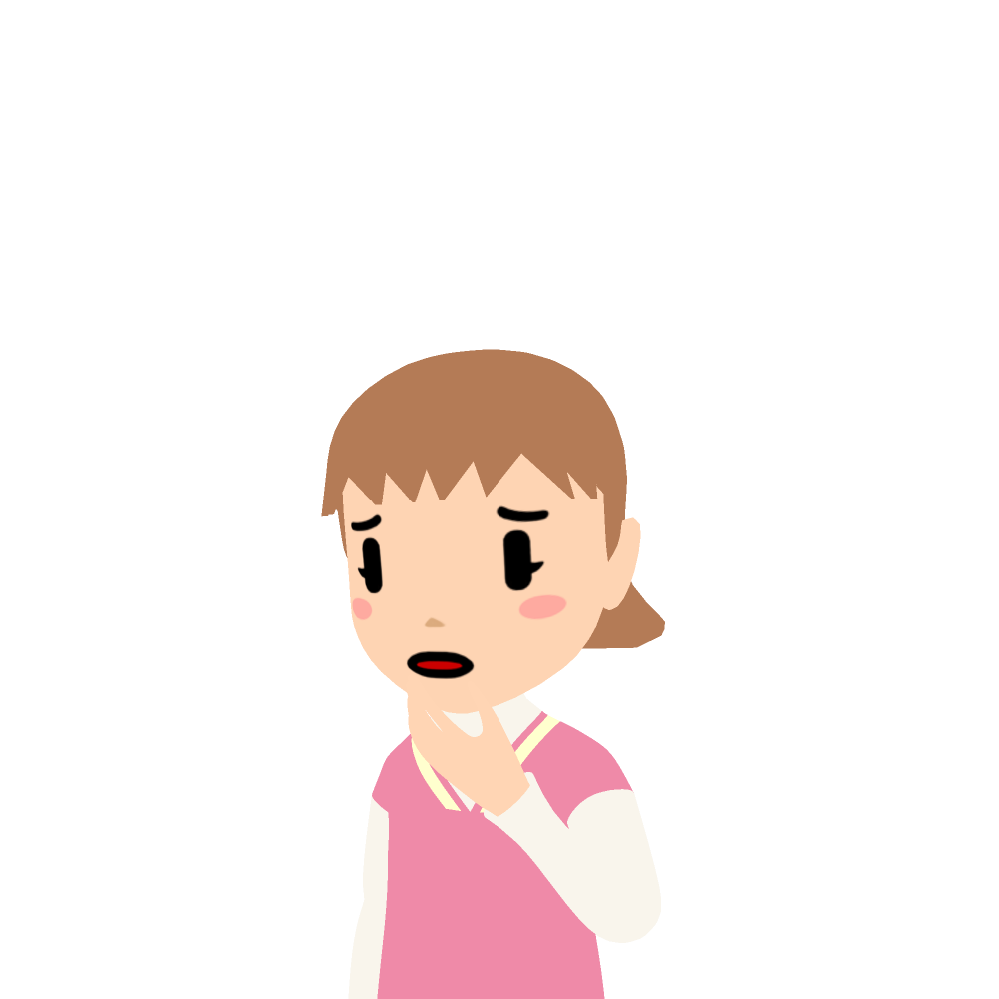
21. ウイルスに感染してしまったら？ その２
ウイルスに感染したかもしれないと思ったら、すぐに信頼できる大人に相談しましょう。
ウイルス対応は
スピードが命！

